Slide 1
FAVOLAJOGANDO
E’ un progetto che propone la disciplina Yoga ai bambini dell’ultimo anno della scuola dell’Infanzia.
Studi scientifici hanno dimostrato gli effetti positivi che tale pratica ha sul bambino, se svolta sin dalla più tenera età, diventa un prezioso strumento per prevenire o migliorare disagi fisici e psichici.
Sul piano fisico determina: un aumento della coordinazione motoria, della percezione dello schema corporeo, dell’equilibrio, della lateralizzazione, dell’organizzazione spazio/temporale e l’ adozione di posture corrette.
Sul piano emotivo-affettivo favorisce: aumento della fiducia in se stessi e nel gruppo, diminuzione dell’ansia e dello stress, aumento dell’autocontrollo, della capacità di attenzione e concentrazione, nonché l’interiorizzazione di valori universali.

Slide 2
Lo Yoga con giochi e favole
Il gioco permette di sperimentare emozioni, fantasia e stabilire un buon rapporto con il proprio corpo. Attraverso il gioco il bambino impara a rispettare gli spazi degli altri, a socializzare e a collaborare.
Le favole animate con le asana (posizioni), diventano un ottimo strumento educativo che può aiutare il bambino a gestire le proprie emozioni e a riflettere sui valori universali.
Le sequenze narrative sono strutturate in modo che le posizioni fluiscano una dopo l’altra e ciò favorisce la concentrazione e fa sperimentare l’armonia tra mente e corpo.

Slide 3
Tempi di attuazione
Vengono svolti incontri settimanali di circa un’ora, nei mesi di aprile e maggio.
Procedure e strumenti usati
L’attività viene svolta nel salone della scuola.
I bambini devono indossare abbigliamento comodo.
Durante la lezione vengono usati tappetini yoga, fogli di carta, mandala, colori ecc.
E’ previsto l’utilizzo di musica.

Slide 4
Profilo dell’insegnante
Doriana Battellini, laureata in Pedagogia presso l’Università di Bologna.
Insegnante di scuola Primaria e Counselor Relazionale.
Insegnante di Ashtanga e Bhakti Yoga, certificata UNI. Ha frequentato il corso di «Yoga e terapia» presso l’Università di Harivard.

Slide 5
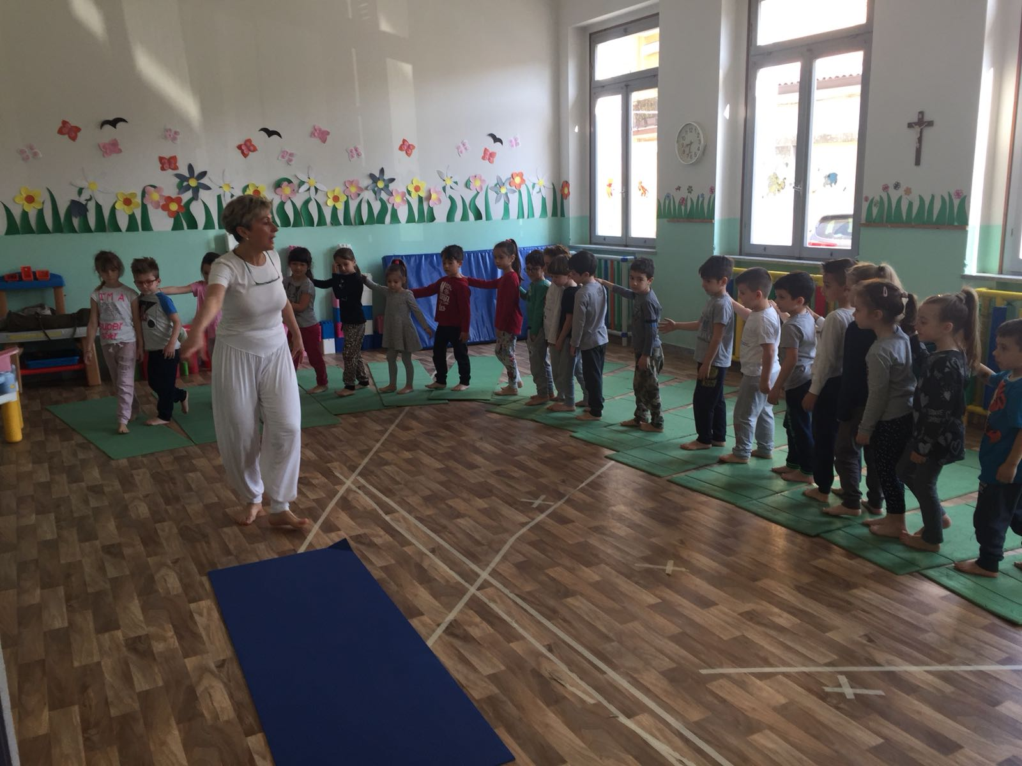
Inizio della lezione: il nostro rito.

Slide 6
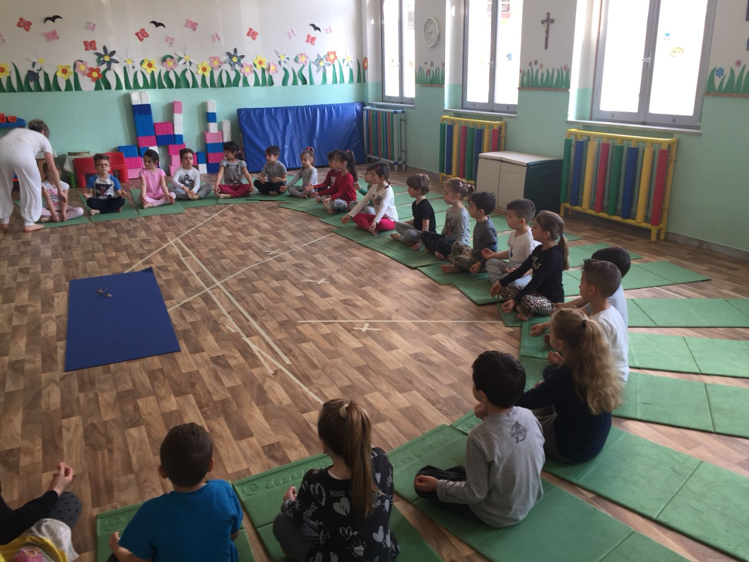
Posizione di ascolto

Slide 7
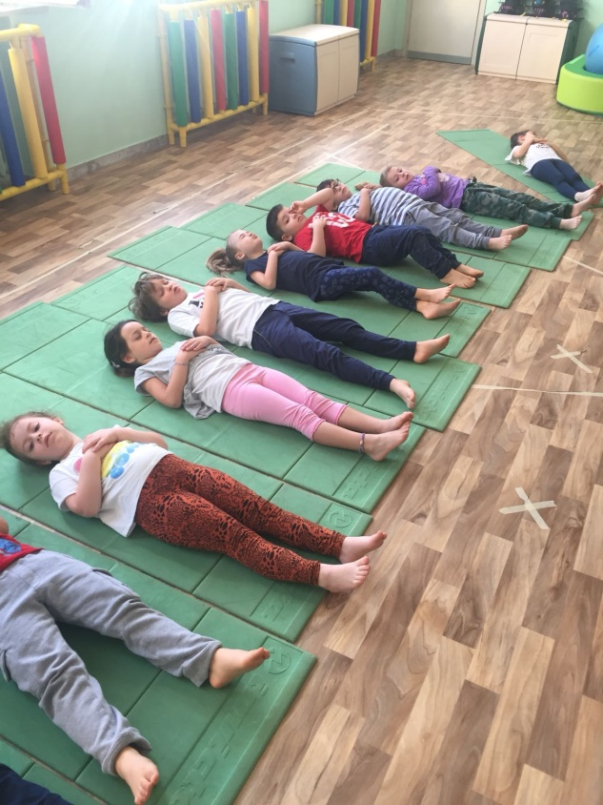
Ascoltiamo il nostro cuore

Slide 8
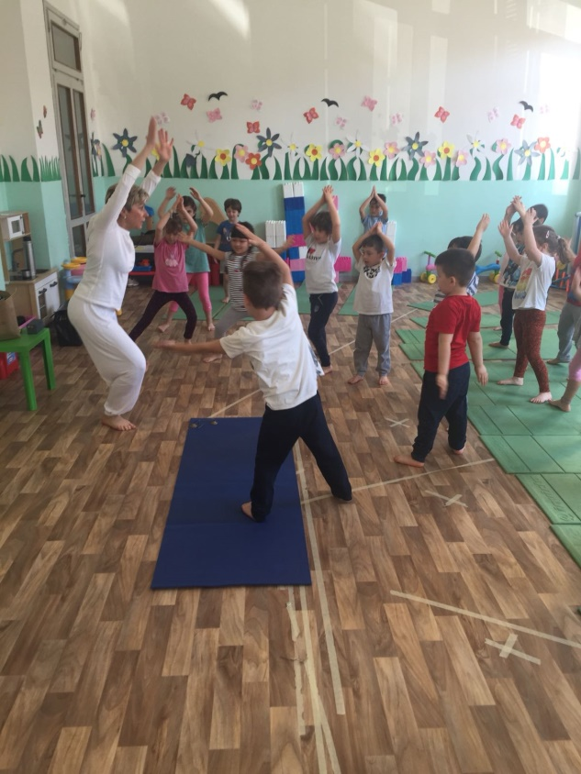
Balli a ritmo di musica.

Slide 9
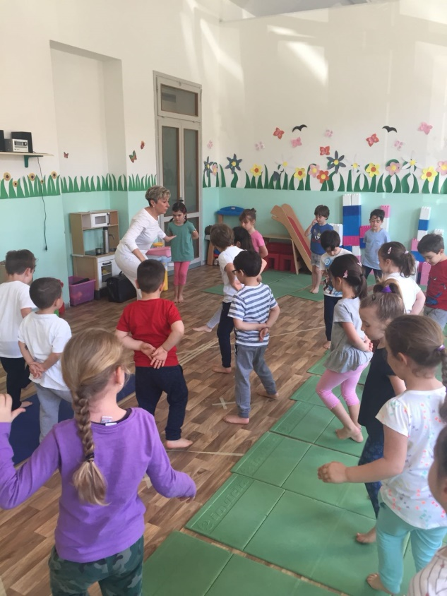
Giochi di movimento.

Slide 10
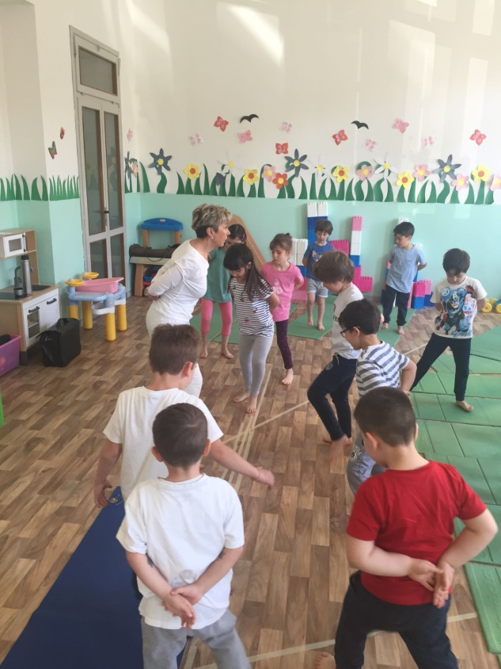
Posizioni al suono dei cembali…

Slide 11
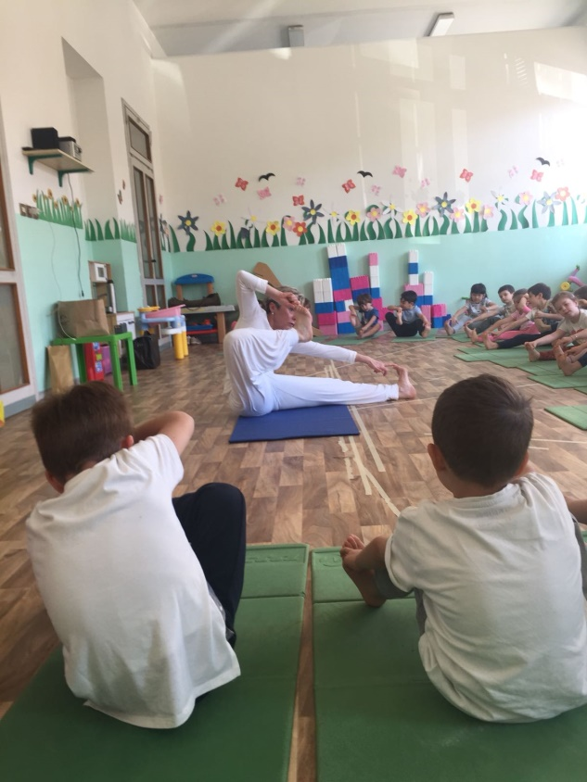
Asana e favole.

Slide 12
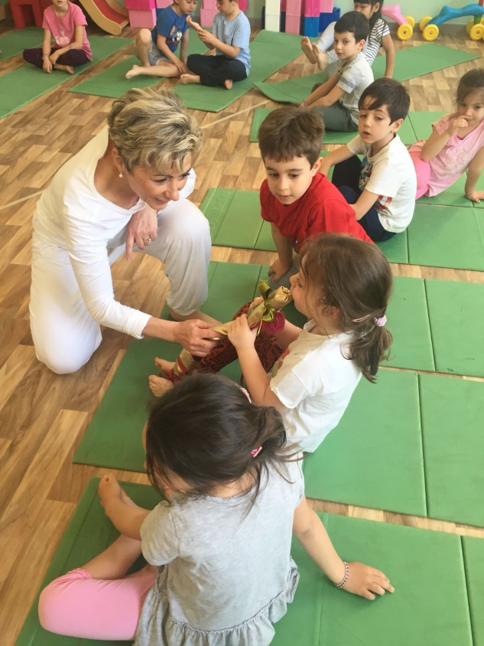
Raccontiamo a «Bujanga», il serpente che ci ascolta sempre, le nostre emozioni.

Slide 13
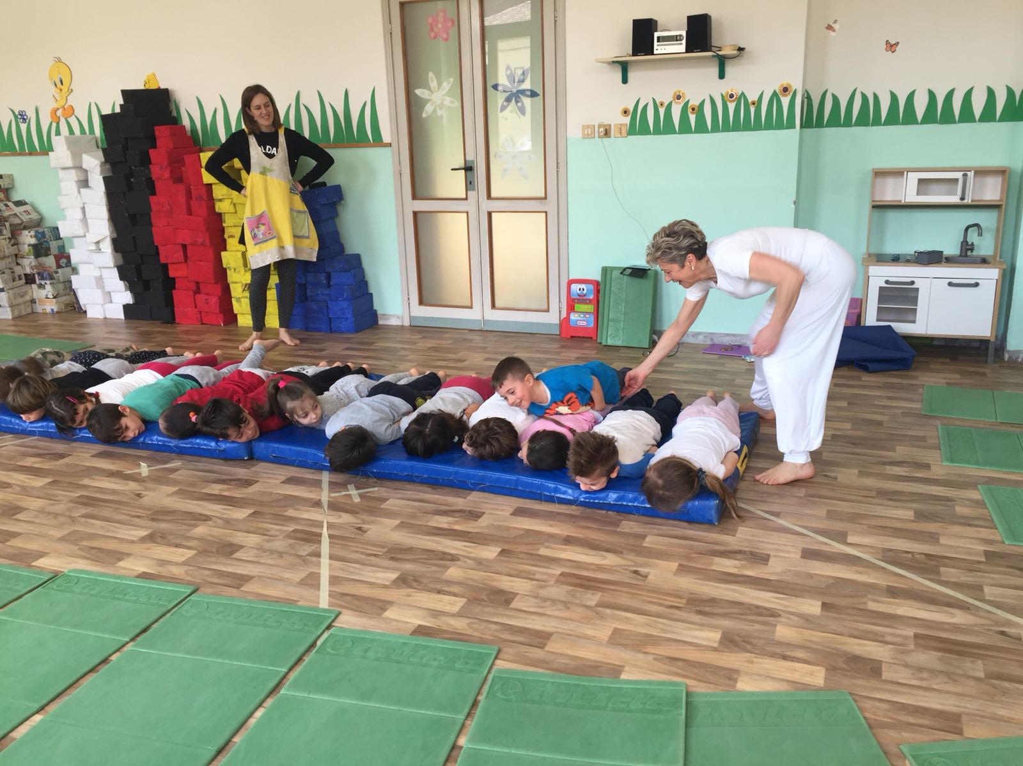
I tronchi rotolano!!!!

Slide 14
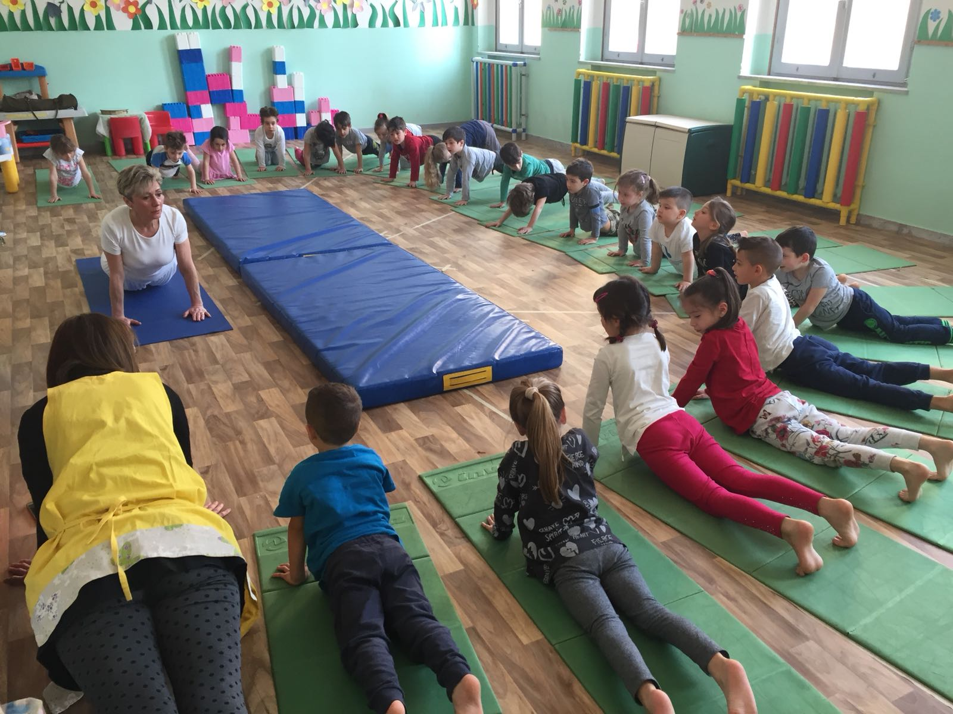
Animiamo una storia.

Slide 15
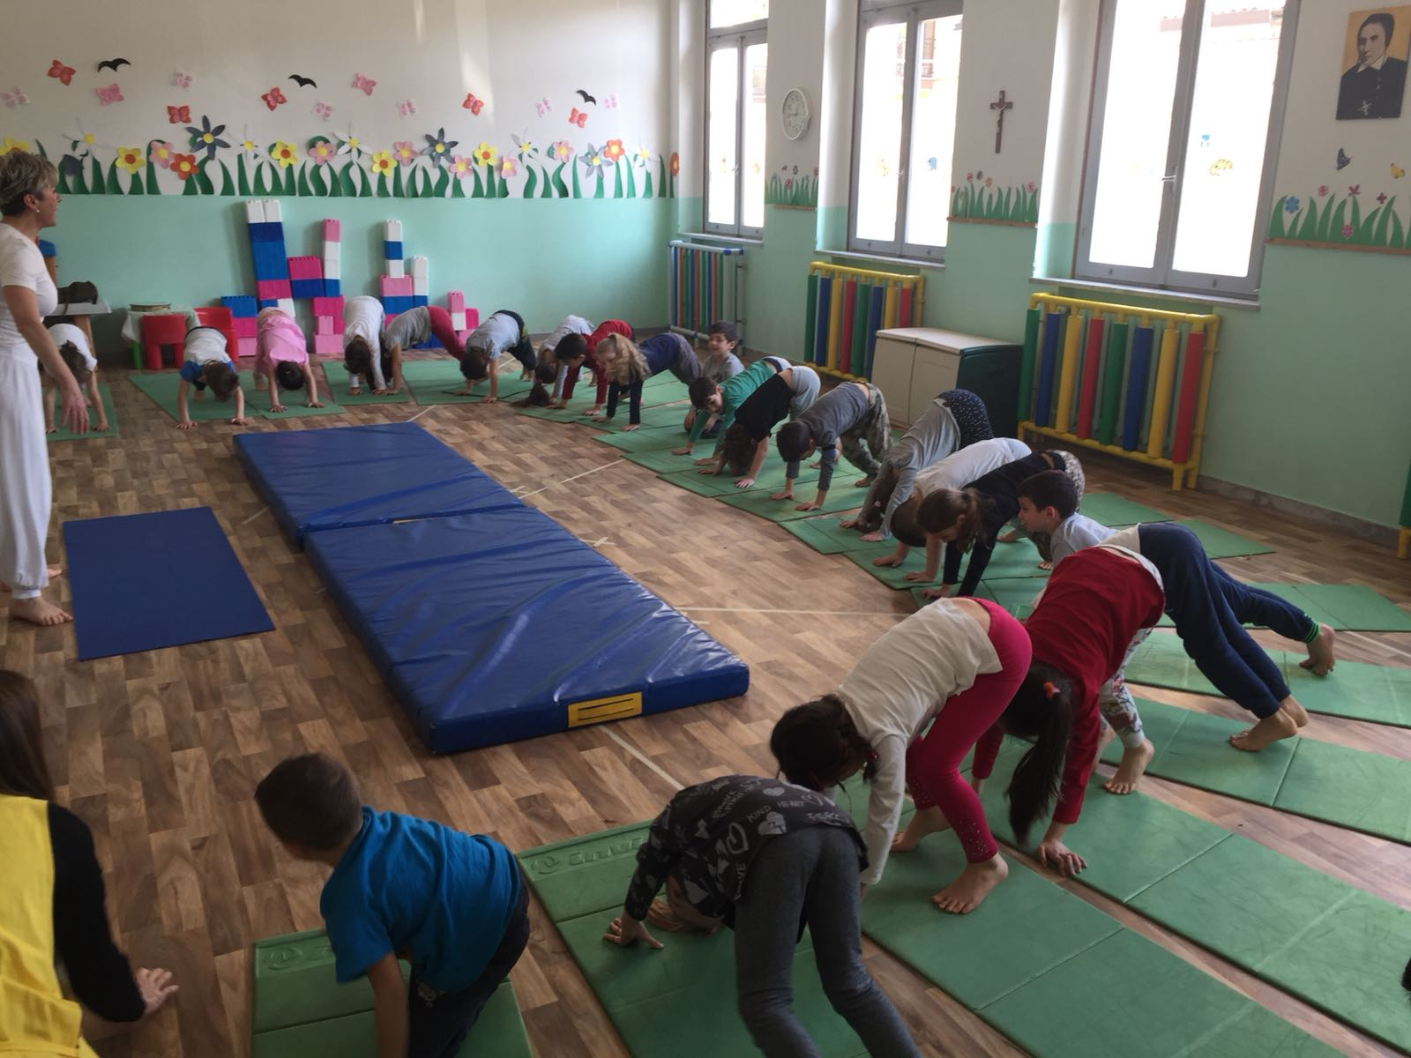
…la storia continua.

Slide 16
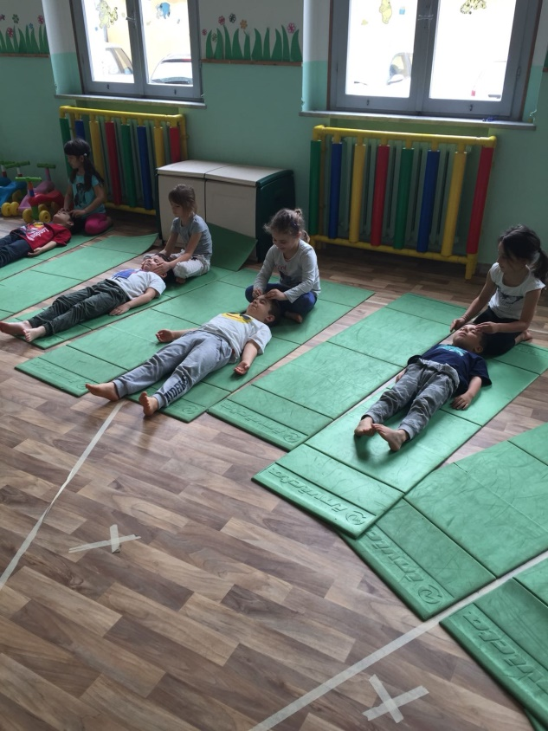
Relax…un bel massaggio!

Slide 17
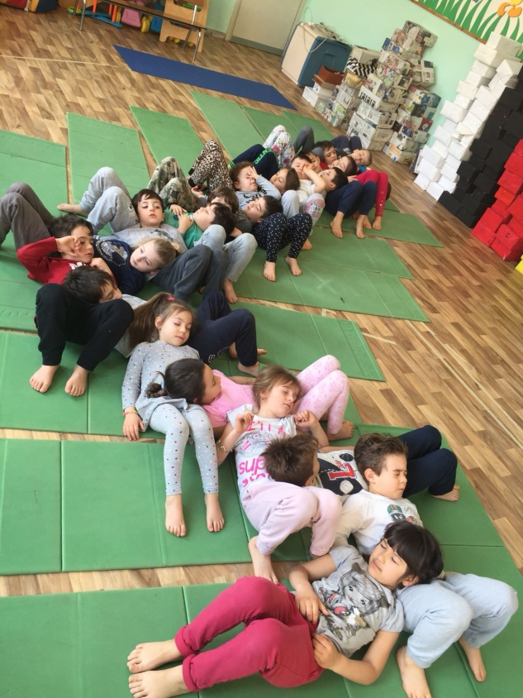
Tutti insieme, nessuno escluso, in un grande respiro!

Slide 18
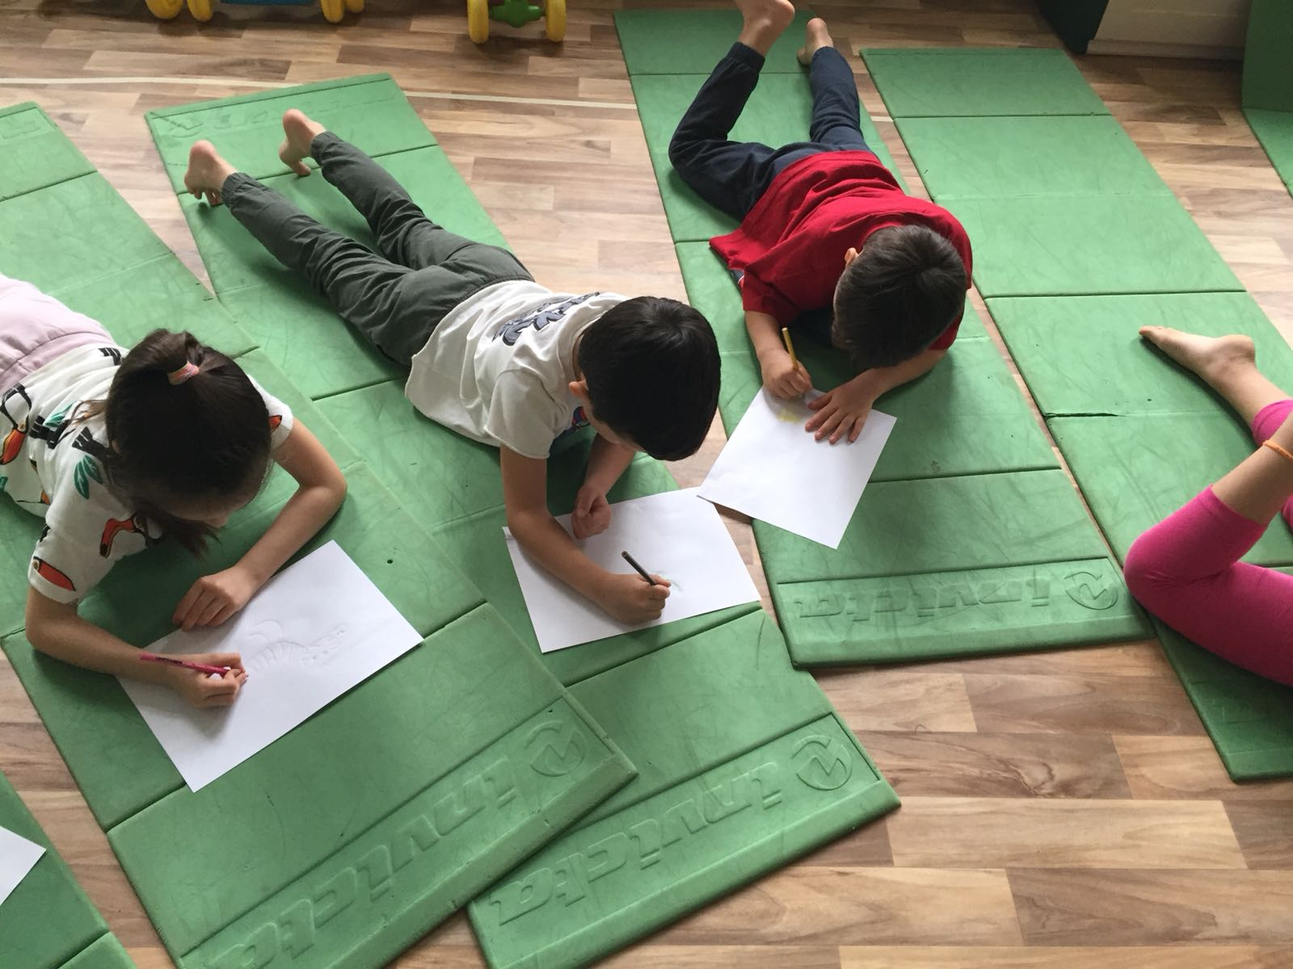
Cosa ho immaginato? Ora lo disegno.

Slide 19
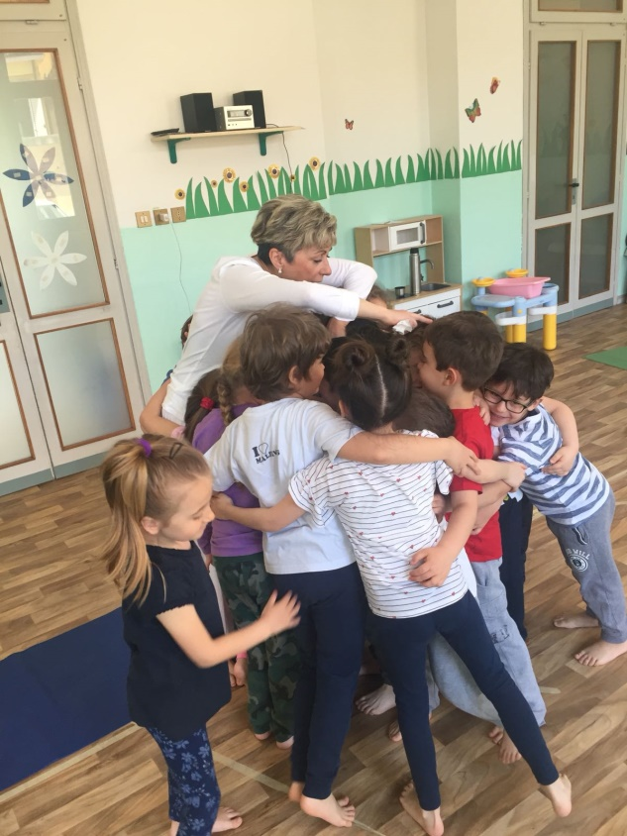
Terminiamo la pratica con un affettuoso abbraccio!

Slide 20
Per concludere…
In relazione alla mia esperienza di insegnante, penso che la disciplina Yoga sia un metodo molto efficace per trasformare l’educazione in uno stato di autocoscienza, fondata su valori universali che giunge soprattutto al cuore, oltre che al fisico e alla mente.
Doriana Battellini

